Slide 1
Цифровая трансформация ОЗТОС Инвестиции в людей, бизнес и технологии
Ринат Валиев
Советник по вопросам управления рисками
KIOSH, 2023

Slide 2
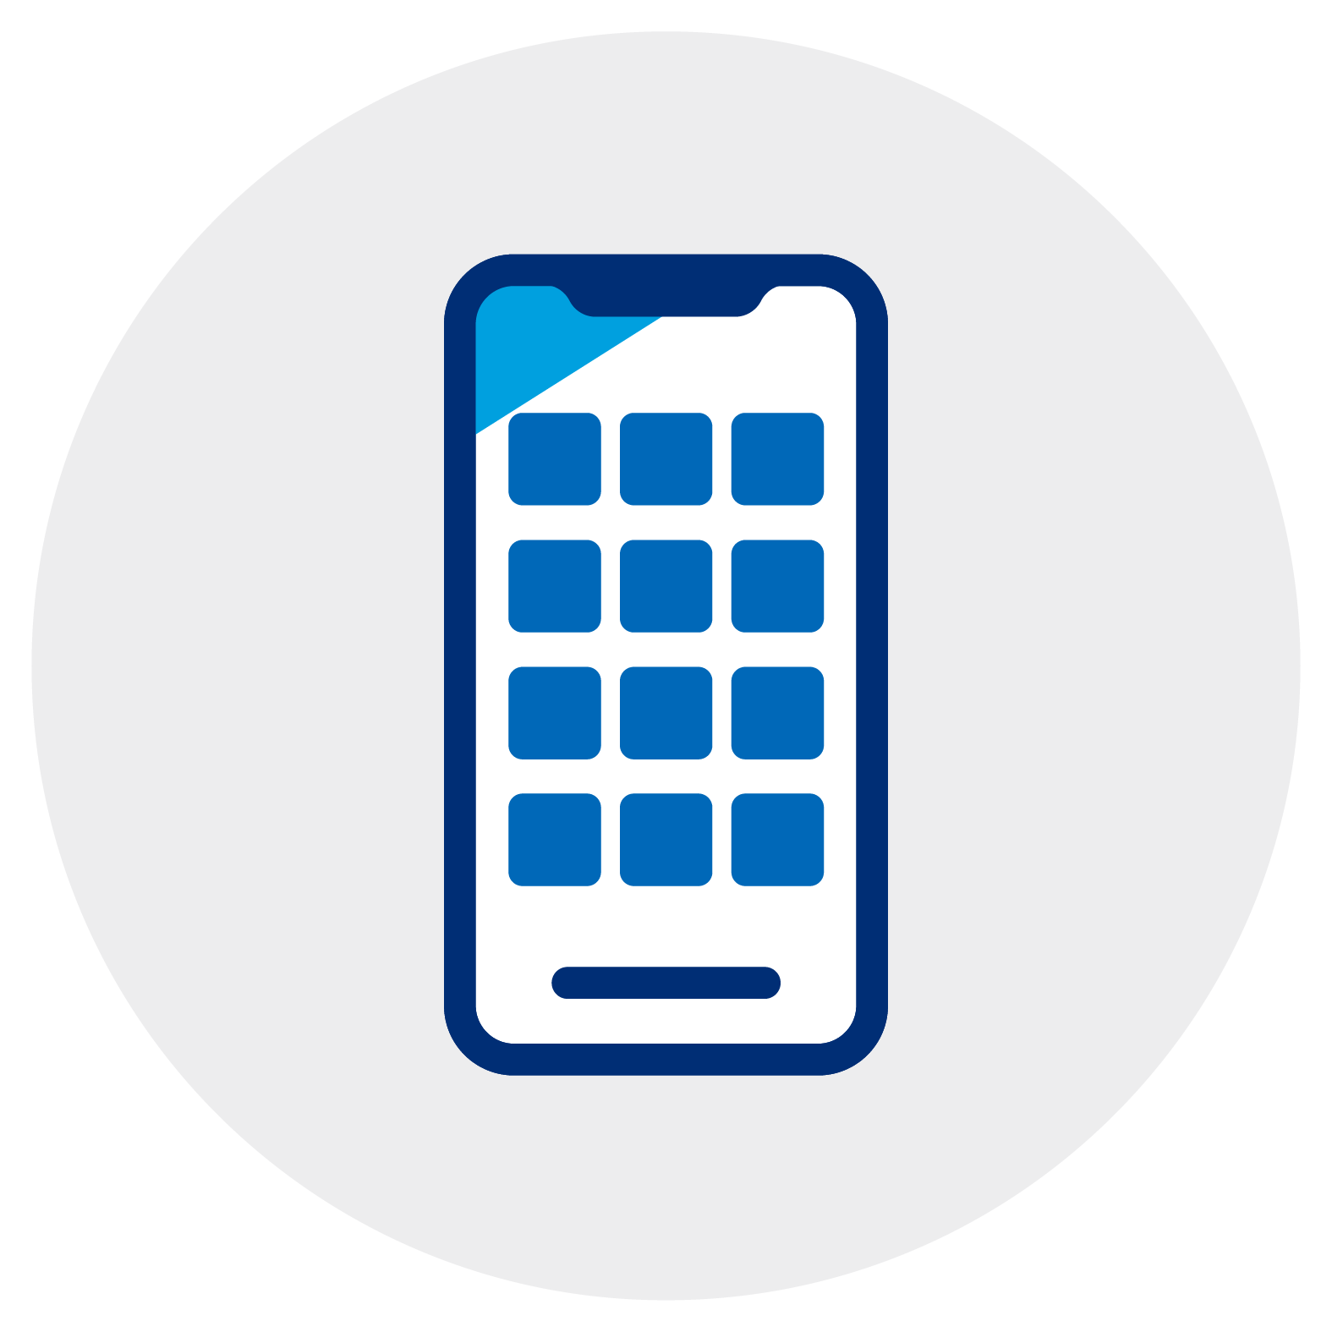
Цифровая трансформация ОЗТОС
Приложение для
УПРАВЛЕНИЯ ОТХОДАМИ
Обеспечивает эффективное отслеживание и управление данными по отходам для оптимизации ведения экологической отчетности​
УНИВЕРСАЛЬНАЯ ПРОГРАММА
ПОСТРОЕНИЯ ОТЧЕТОВ
Интегрированная система для сбора и обработки данных по всем источникам эмиссий для оптимизации ведения экологической отчетности
Электронная предпусковая
проверка по ТБ (ePSSR)
Основана на целевых проверочных листах для улучшения эффективного проведения ППТБ. Обеспечивает ввод данных о проведенных ППТБ на участках и автоматическое отслеживание статуса выполнения плана действий, согласований и утверждений.
Электронный
наряд-допуск (эНД)
Цифровое решение, позволяющее сохранить надлежащий уровень контроля за работами, с минимальной затратой времени на оформление разрешения на проведения работ
Личный LTE сервис
(pLTE)
Технология широкополосной сети радиосвязи, позволяющая покрывать площадь в сотни км2 надежным и рентабельным обслуживанием. Пользователи могут связываться между собой, передавать данные посредством company provided devices.

Slide 3
Преимущества эНД
Территория Тенгизского месторождения
>1500 км²
Основные установки/заводы:
6
Кол-во задействованного персонала:
57,000
Занимает
~15 мин
вместо ~2 часов
Бизнес партнеров:
300
Рабочие процессы и роли для обеспечения выполнения работ по изоляции, инструктажей и др.
Графическое представление данных о выполняемых работах
Мобильность решения – доступ через веб-приложение
Аналитика эНД - доступ к информационной панели и отчетам
3

Slide 4
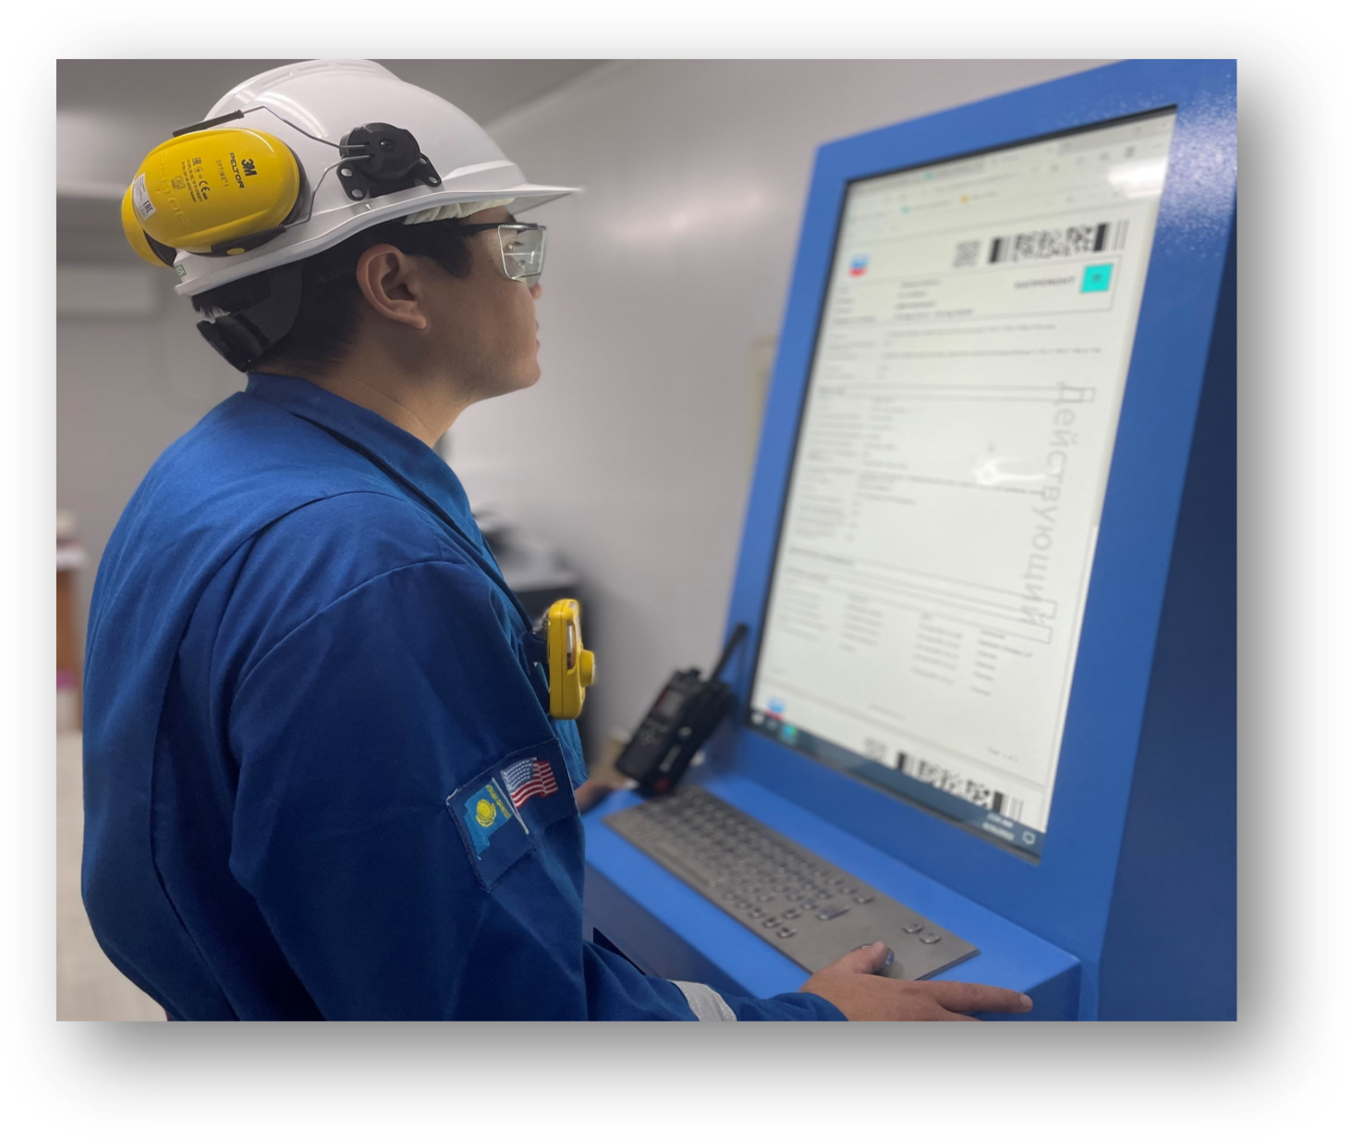
Внедрение эНД
Статус внедрения
19 участков
41 терминал
3 языка
25000 эНД
3542 допусков на изоляцию
6658 пользователей
Отзывы пользователей
“
”
Мы можем больше времени уделять непосредственному выполнению работ
“
”
…позволяет сфокусировать внимание на проверке наличия и эффективности средств защиты
“
”
…упрощает доступ к данным и аналитике по рабочим участкам
4

